Slide 1
０１ナップサック２

Slide 2


お前ら手を上げろ！
この宝石店にある
N ≤ 100 個の
重量 w[i] ≤ W,
価値 v[i] ≤ 100
の宝石を、容量 W ≤ 10⁹ の
バッグに入る範囲で
価値の総和が
最大になるように詰め込め！
2秒以内にしないと殺す！！
DPするので少々お待ち
ください。
新人店員

Slide 3
しかし…

Slide 4
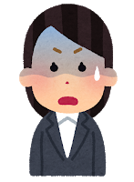
今までの強盗犯は、
バッグが小さかったから
良かったけど、
この大きさだと
計算量
O(nW)=10³×10⁹＝10¹²
でTLEする。
やばい殺される

Slide 5
遅い

Slide 6
BAD END…

Slide 7
CONTINUE ?
YES
Of Course
_______
____________

Slide 8
お前ら手を上げろ！
この宝石店にある
N ≤ 100 個の
重量 w[i] ≤ W,
価値 v[i] ≤ 100
の宝石を、容量 W ≤ 10⁹ の
バッグに入る範囲で
価値の総和が
最大になるように詰め込め！
2秒以内にしないと殺す！！
DPするので少々お待ち
ください。
手慣れた店員

Slide 9

O(nW)=10³×10⁹＝10¹²
なので
横軸にSum(vi）を取って
dp[i][j]=
(i番目までの品物から価値がちょうどｊになるための重さの最小値)
と定義すればいいか

Slide 10
・DPの本質は数学的帰納法と漸化式
dp[i][j]=( i番目までの品物から価値がちょうどｊになるための重さの最小値 )
なので、i番目まであってるとして
i+1番目までの品物から価値が j になるように選ぶには、
・i番目までの品物から価値が j になるように選ぶ（ i+1番目は使わないパターン）
・i番目までの品物から価値が j – v[i] になるように選び
i+1番目の品物を加える。 （ i+1番目は使うパターン）
定式化すると…

Slide 11
・初期値
dp[i][j]=( i番目までの品物から価値がちょうどｊになるための重さの最小値 )
・０番目までの品物から価値がちょうど０になるための重さは0
・０番目までの品物から価値がちょうどｊ(>1)にするのは不可能 重さ=∞
と定義する。

Slide 12
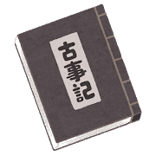
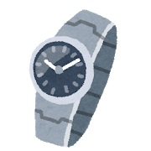
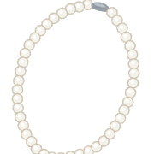
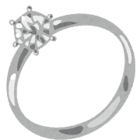
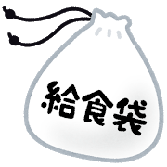
例
重さ
価値
300 g
20 万円
100 g
20 万円
400 g
40 万円
300 g
30 万円
宝石入れる
800 g まで入る

Slide 13
w = [ 300, 100, 400, 300 ]
v = [ 2, 2, 4, 3 ]
価値
i＼ｊ | 0 | 1 | 2 | 3 | 4 | 5 | 6 | 7 | 8 | 9 | 10 | 11
0 | 0 | ∞ | ∞ | ∞ | ∞ | ∞ | ∞ | ∞ | ∞ | ∞ | ∞ | ∞
1 | 0 | ∞ | 300 | ∞ | ∞ | ∞ | ∞ | ∞ | ∞ | ∞ | ∞ | ∞
2 | 0 | ∞ | 100 | ∞ | 400 | ∞ | ∞ | ∞ | ∞ | ∞ | ∞ | ∞
3 | 0 | ∞ | 100 | ∞ | 400 | ∞ | 500 | ∞ | 800 | ∞ | ∞ | ∞
4 | 0 | ∞ | 100 | 300 | 400 | 400 | 500 | 700 | 800 | 800 | ∞ | 1100
個数

Slide 14
まとめ：制約を見る

